Slide 1
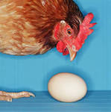
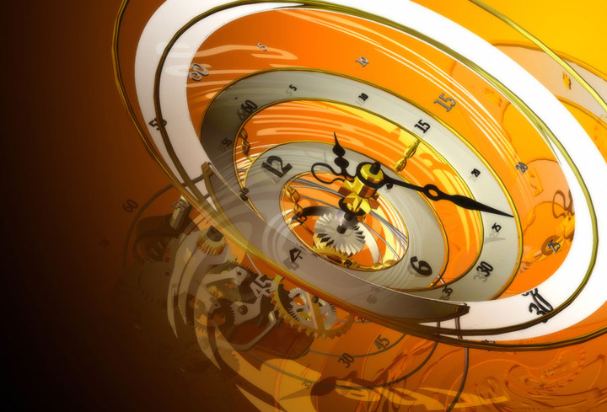
Сказка «Курочка Ряба». От создателя 6 «А» класса школы №34. Жили-были дед да баба. Была у них курочка ряба. Снесла курочка яичко, не простое - золотое. Дед бил, бил - не разбил. Баба била, била - не разбила. Мышка бежала, хвостиком задела, яичко упало и разбилось. Дед плачет, баба плачет, а курочка кудахчет: - Кудах-тах-тах! Кудах-тах-тах! Не плачь, дед, не плачь, баба! Снесу вам яичко другое, не простое, а волшебное- «МАШИНУ ВРЕМЕНИ»!

Slide 2
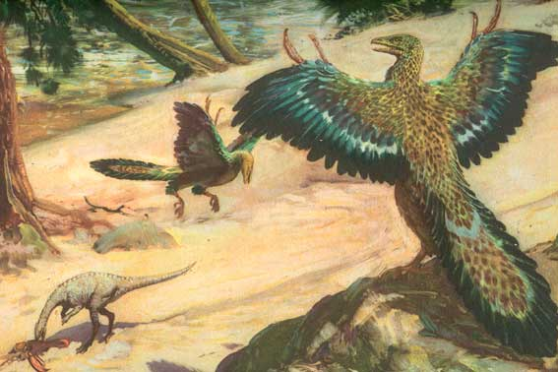
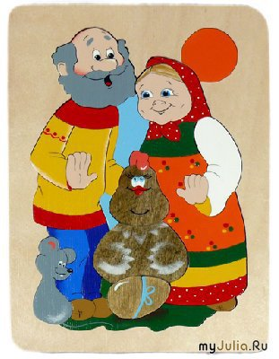
И оказались дед с бабой аж в мезозойской эре, юрском периоде (150 миллионов лет назад), во времена первых древнейших предшественников птиц .

Slide 3
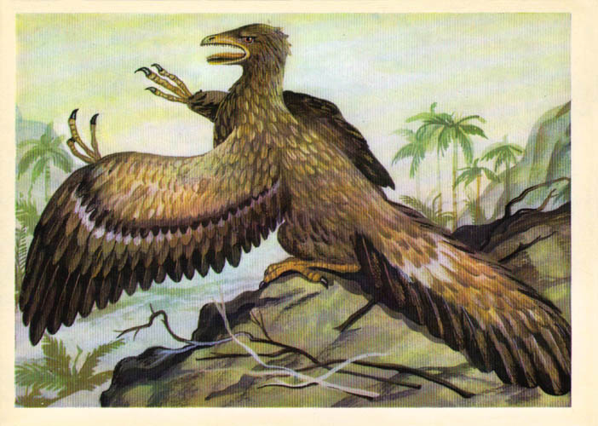
Вокруг них планировало с ветки на ветку странное существо под названием археоптерикс. Он был величиной с сороку и в большей степени, чем современные птицы, похож на рептилий. Бабушка с дедом так и ахнули… Передние конечности представляли собою крылья, на концах которых находилось по три длинных пальца с когтями. Яичко, которое снесла курочка Ряба, оказалось действительно не простым. Старики поверить своим глазам не могли, только успевали глядеть по сторонам. -Дед, где это мы с тобой? -Не знаю, не знаю….Это всё яйцо курочки Рябы нас с тобой сюда отправило.

Slide 4
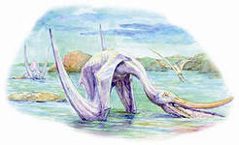
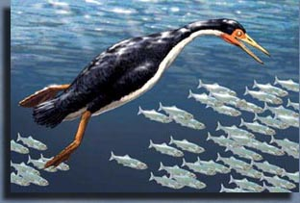
-Гляди, бабушка, где это мы с тобой опять очутились? -Ох, дед, откуда же мне знать, куда нас с тобой опять отправила машина времени? После небольшой остановки в юрском периоде, машина времени опять начала работать, и тогда дед с бабой оказались в конце мезозойской эры- меловом периоде (где-то 70-80 млн. лет назад). В это время появляются первые настоящие птицы-ихтиорнисы и гесперорнисы. Древние птицы, ихтиорнисы, населяли побережье современной Северной Америки, питались рыбой , имели зубы и хорошо летали, в отличие от гесперорнисов.
-Надо бы выбираться отсюда домой, а то нас там курочка Ряба ждёт. -Надо, надо, дед.

Slide 5
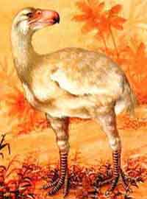
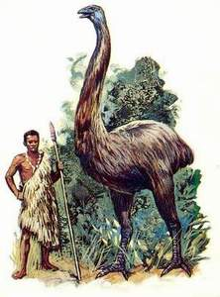
Пока дед с бабой горевали, как же им попасть домой, машина времени начала своё движение по ленте эволюции птиц. Спустя время, они попали уже в нашу кайнозойскую эру, палеогеновый период ( где-то 65 млн. лет назад), когда количество видов птиц стало быстро увеличиваться. Этим периодом датируются древнейшие ископаемые пингвины, гагары, бакланы, утки, ястреба, журавли, совы и некоторые певчие. Кроме предков современных видов в этом периоде появилось несколько огромных нелетающих птиц. Одной из них была диатрима, ростом 1,8–2,1 м, с массивными ногами, мощным клювом и очень маленькими, недоразвитыми крыльями. Гигантская птица, похожая на страуса, моа, обитавшая на островах Новой Зеландии предположительно до начала ХIХ века, имела, вероятно, еще больший рост - 3,7 м, а весила около 230 кг.

Slide 6
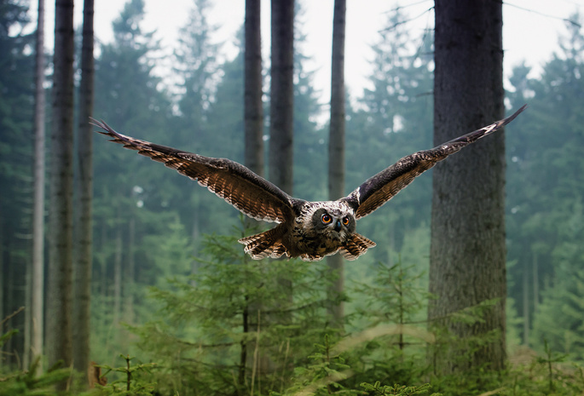
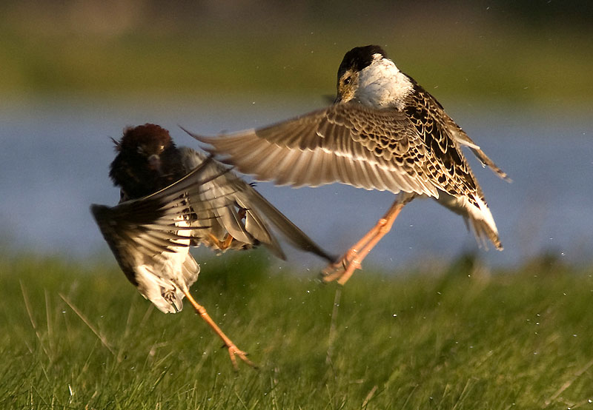
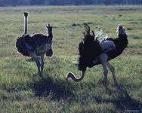
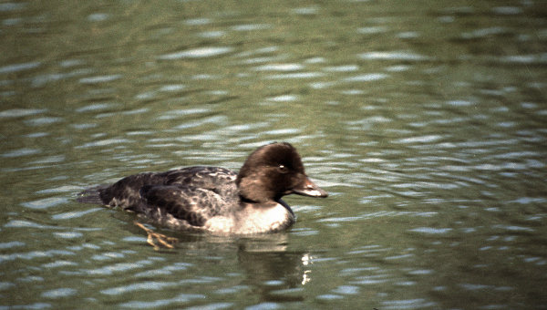
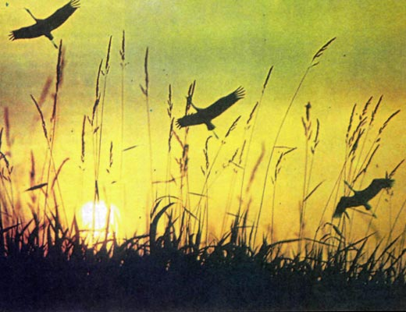
Но вот, машина времени остановила свой мотор и произвела конечную остановку в кайнозойской эре, четвертичном периоде. Это время, в котором мы с вами живем. Время огромного разнообразия птиц, живущих по всей территории нашей планеты. На сегодняшний день на Земле их обитает более 9792 различных видов. Птицы населяют все экосистемы Земного шара от Арктики до Антарктики. Наука, изучающая птиц, называется орнитология. Учёные делят птиц по местам обитания, например: в лесу, на открытых пространствах, водоёмах, их побережьях, болотах.

Slide 7
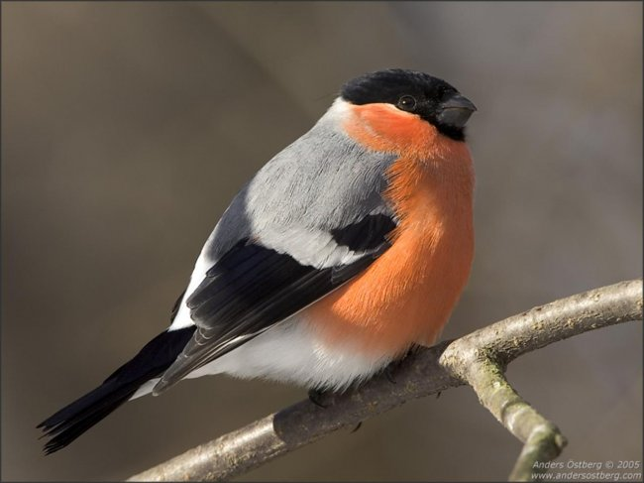
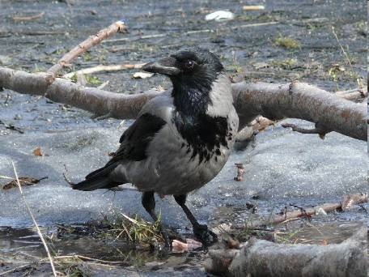
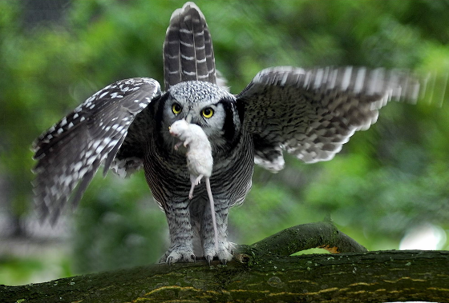
-Бабушка, а что ты знаешь про птиц? -Дед, мало знаю…мало. -А я вот знаю, что птицы бывают: зерноядные, хищные и всеядные. -Ничего себе, откуда же ты всё это знаешь? -На чердаке книга лежала, мышь не доела, вот и решил почитать.

Slide 8
-А еще я знаю, какая птица самая большая и самая маленькая:
Самая маленькая птица– колибри-пчелка, птичка, уступающая размерами многим насекомым. Ее длина всего 5,7 см, вес 1,6 г.
Самой большой птицей на планете сейчас является африканский страус – его рост достигает 2,7 м, а вес – 175 кг.

Slide 9
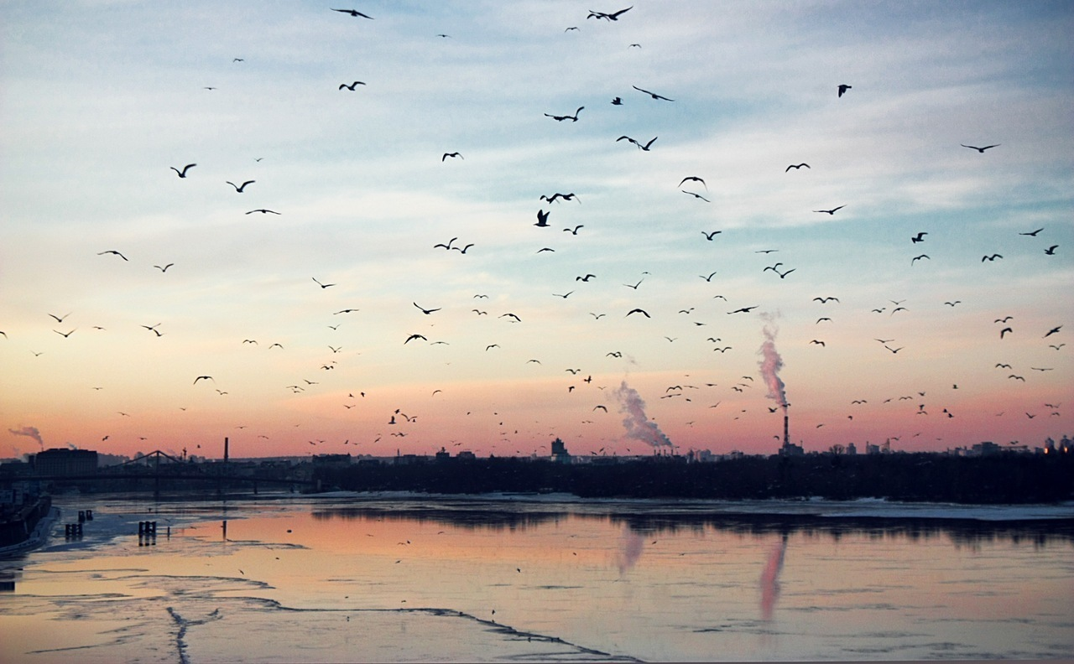
-Бабушка, а ты знаешь, зачем нам вообще нужны птицы? -Конечно знаю, дед. Наша курочка же яички нам несёт. Вот какая молодец!
Роль птиц в природе весьма значительна благодаря разнообразию их деятельности и очень большой численности. Подсчитано, что на земном шаре живет около 100 млрд.птиц. Все они поедают большое количество растительной и животной пищи, оказывая этим существенное влияние на живую природу. Особенно велико значение птиц в регулировании численности насекомых и мелких грызунов. Подчас птицы сами служат пищей другим животным. Таким образом, птицы являются важным звеном в цепях питания живых организмов.
Значение птиц для человека зависит, главным образом, от той роли, которую они играют в природе. Все насекомоядные птицы считаются полезными, так как они истребляют насекомых, в первую очередь различных массовых вредителей культурных и ценных дикорастущих растений. Поэтому так важно охранять птиц и привлекать их на поля, огороды, в сады.

Slide 10
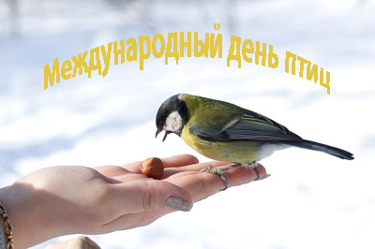
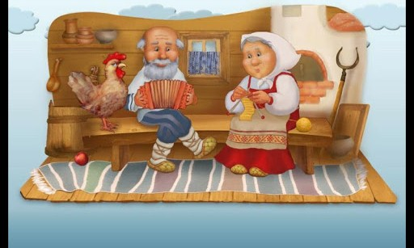
-Да, дед, вот это путешествие мы с тобой совершили! -Много нового узнали, бабушка. -Пора нам с тобой домой возвращаться, курочка уже заждалась, наверное. -Ну пойдём, пойдём. А Вы, ребята, берегите птиц. Они животные полезные, беззащитные, беречь их надо.

